Slide 1


NHIỆT LIỆT CHÀO MỪNG CÁC THẦY CÔ VỀ THĂM LỚP
LỚP 1A4
Môn Toán
Giáo viên thực hiện: Phạm Thùy Trang

Slide 2

Phép cộng trong phạm vi 10 (tiếp theo) Tiết 1

Slide 3


Yêu cầu cần đạt
Thực hiện được phép cộng trong phạm 10.
Lập được bảng cộng trong phạm vi 10,
Notes:
HS thực hiện được nhân nhẩm và chia nhẩm 1 số với 10, 100, 1000 … và áp dụng để giải các bài toán có liên quan.

Slide 4
1 + 1
2 + 1
3 + 1
4 + 1
5 + 1
6 + 1
7 + 1
8 + 1
9 + 1
1 + 2
2 + 2
3 + 2
4 + 2
5 + 2
6 + 2
7 + 2
8 + 2
1 + 3
2 + 3
3 + 3
4 + 3
5 + 3
6 + 3
7 + 3
1 + 4
2 + 4
3 + 4
4 + 4
5 + 4
6 + 4
1 + 5
2 + 5
3 + 5
4 + 5
5 + 5
1 + 6
2 + 6
3 + 6
4 + 6
1 + 7
2 + 7
3 + 7
1 + 8
2 + 8
1 + 9

Slide 5

1 + 1
2 + 1
3 + 1
4 + 1
5 + 1
6 + 1
7 + 1
8 + 1
9 + 1
1 + 2
2 + 2
3 + 2
4 + 2
5 + 2
6 + 2
7 + 2
8 + 2
1 + 3
2 + 3
3 + 3
4 + 3
5 + 3
6 + 3
7 + 3
1 + 4
2 + 4
3 + 4
4 + 4
5 + 4
6 + 4
1 + 5
2 + 5
3 + 5
4 + 5
5 + 5
1 + 6
2 + 6
3 + 6
4 + 6
1 + 7
2 + 7
3 + 7
1 + 8
2 + 8
1 + 9

Slide 6
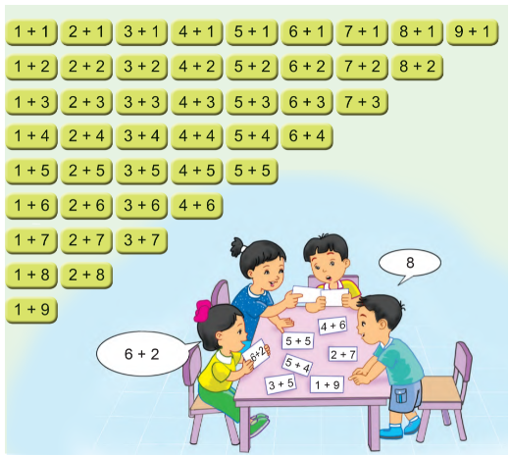

Slide 7



Slide 8
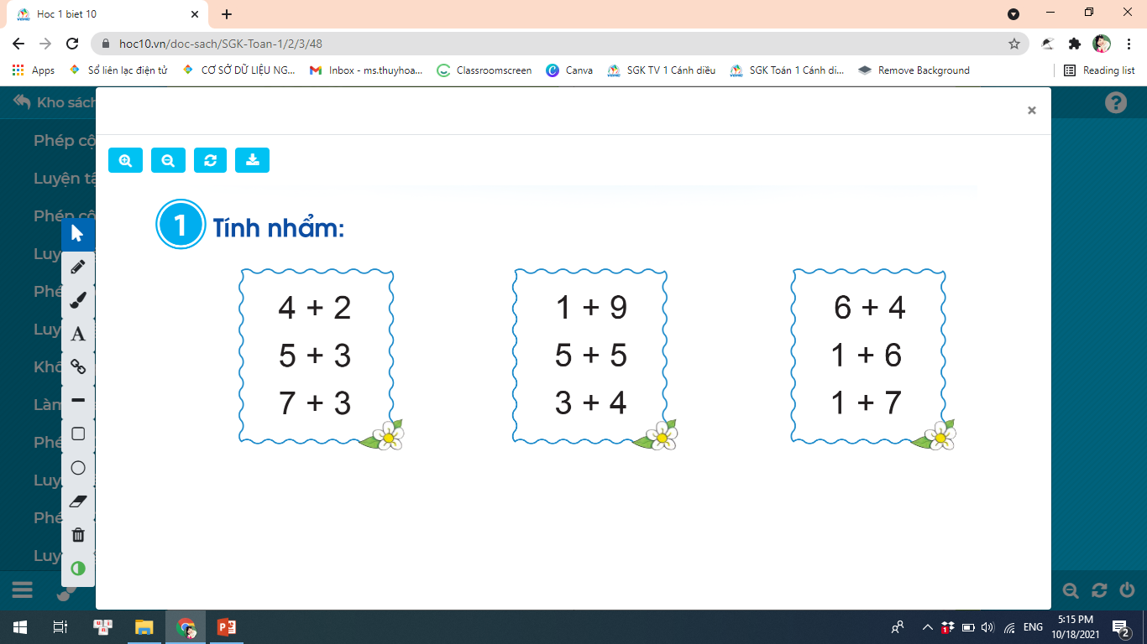
= 6
= 10
= 10
= 8
= 10
= 7
= 10
= 7
= 8

Slide 9


26
25
24
17
23
22
16
21
15
20
14
19
13
Thêm lượt
12
18
11
Thêm lượt
VÒNG QUAY
KỲ DIỆU
Thêm lượt
10
34
9
33
8
32
31
7
6
30
5
29
4
28
3
Thêm lượt
27
2
1

Slide 10

26
25
24
17
23
22
16
21
15
20
14
19
13
Thêm lượt
12
18
11
Thêm lượt
Thêm lượt
10
34
9
33
8
32
31
7
6
30
5
29
4
1
4
28
3
Thêm lượt
27
2
1
2
5
3
6

Slide 11

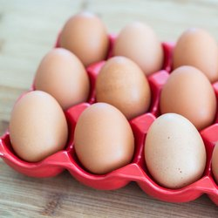
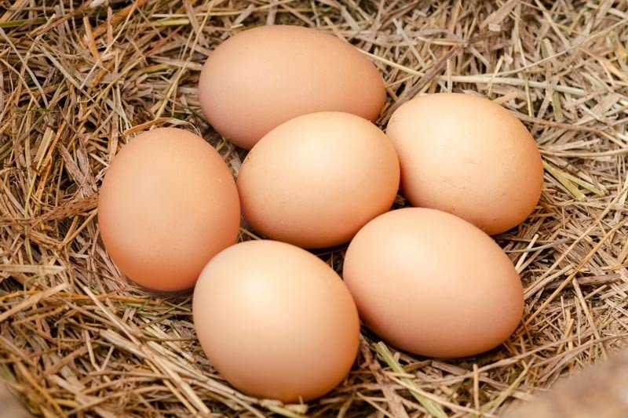





CÂU 1: Hình nào có số quả trứng nhiều hơn?
A
B
QUAY VỀ

Slide 12
CÂU 2: Dấu nào thích hợp để điền vào ô trống?
3 + 7 5 + 4
>
10
9
A. =
B. >
C. <
D. Không dấu nào
QUAY VỀ

Slide 13


CÂU 3: Dấu nào thích hợp để điền vào ô trống?
4 + 6 6 + 4
=
10
10
A. =
B. <
C. >
D. Không dấu nào
QUAY VỀ

Slide 14
CÂU 4: Chọn phép tính có kết quả bé nhất.
A. 1 + 7
B. 3 + 7
= 8
= 10
C. 3 + 3
D. 4 + 4
= 6
= 8
QUAY VỀ

Slide 15
CÂU 5: Chọn phép tính có kết quả lớn nhất.
A. 6 + 2
B. 1 + 5
= 8
= 6
C. 3 + 1
D. 2 + 3
= 4
= 5
QUAY VỀ

Slide 16
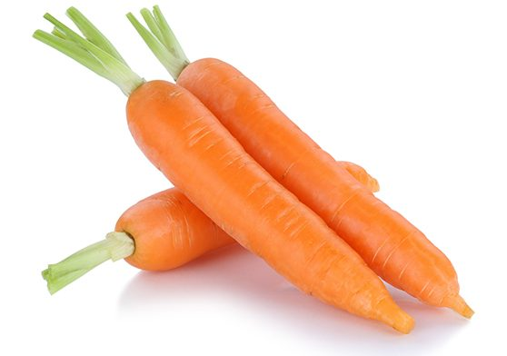
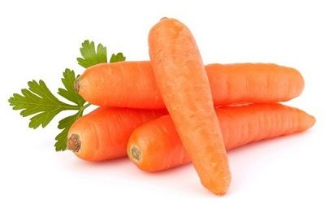
CÂU 6: Có tất cả bao nhiêu củ cà rốt?
A. 7
B. 4
C. 3
D. 6
QUAY VỀ

Slide 17

DẶN DÒ
Chuẩn bị bài sau:
Phép cộng trong phạm vi 10 (tiếp theo) Tiết 2

Slide 18
8 + 1 = 9
6 + 1 = 7
8 + 1
6 + 1
7 + 1 = 8
7 + 1
9 + 1 = 10
9 + 1

Slide 19
5 + 2
5 + 2 = 7
7 + 2 = 9
7 + 2
6 + 2
6 + 2 = 8
8 + 2 = 10
8 + 2

Slide 20
1 + 3
1 + 3 = 4
2 + 3
2 + 3 = 5
3 + 3
3 + 3 = 6
4 + 3
4 + 3 = 7
5 + 3
5 + 3 = 8
6 + 3
6 + 3 = 9
7 + 3
7 + 3 = 10

Slide 21
1 + 1 = 2
6 + 1 = 7
2 + 1 = 3
7 + 1 = 8
3 + 1 = 4
8 + 1 = 9
4 + 1 = 5
9 + 1 = 10
5 + 1 = 6

